Slide 1
Enkele ideeën voor publiek-private samenwerking met het oog op een digitale maatschappij

Slide 2
Overzicht
basisidee
enkele mogelijke domeinen van samenwerking
elektronisch gebruikersbeheer
elektronische post
clouddiensten

Slide 3
Basisidee
evolutie van een maatschappij naar ‘digitaal is het nieuwe normaal’ vereist een samenwerking tussen de publieke en de private sector op het vlak van
visie
gemeenschappelijke componenten en diensten
synergieën om te voldoen aan verwachtingen van gebruikers
taakverdeling op basis van sterktes van elkeen
niet enkel denken in termen van competitieve, maar ook in termen van coöperatieve strategische voordelen
beste manier om hiertoe vertrouwen te kweken, is te werken aan concrete samenwerking met regelmatige oplevering, resultaten en ROI

Slide 4
Domein
gebruikersbeheer

Slide 5
Concepten
onderscheid
identiteit
kenmerken van een entiteit (bvb arts, advocaat, …)
relaties tussen entiteiten (bvb therapeutische relatie tussen zorgverlener en patiënt, relatie tussen werkgever en sociaal secretariaat, …)
onderscheid
registratie: procedure voor vaststellen van identiteit, hoedanigheid, relatie, …
wijze waarop authenticatie van identiteit geschiedt (bezit, kennis, biometrie, multifactor)
veilig elektronisch middel gebruikt voor authenticatie van de identiteit
authentieke bronnen met kenmerken en relaties

Slide 6
Verwachtingen gebruikers
eenmalige registratie van identiteit, kenmerken, relaties
single sign on over zoveel mogelijk toepassingen van publieke én private sector heen
authenticatie van identiteit
verificatie van relevante kenmerken en relaties
elektronisch middel voor authenticatie van identiteit dat kan gebruikt worden op zoveel mogelijk devices
zo laag mogelijke kostprijs van
registratieprocedure
elektronisch middel voor authenticatie van de identiteit
gebruik van elektronisch middel voor authenticatie van de identiteit

Slide 7
Kritische succesfactoren
voldoen aan verwachtingen gebruikers
eenvoud in gebruik
mogelijkheden van technologische evolutie benutten => evolutieve future proof oplossing
conform met Europees regelgevend kader
voldoende toepassingen waarvoor elektronisch gebruikersbeheer kan gebruikt worden

Slide 8
Voorstel van high level architectuur

Slide 9
Voorstel van taakverdeling
registratie identiteit
gemeente
registratie kenmerken en relaties
belanghebbende overheids- of private instantie(s) met kwaliteitswaarborgen
authentieke bronnen met kenmerken en relaties
belanghebbende overheids- of private instantie(s) met SLA
volgens gefedereerd model
officieel identiteitsdocument (niet noodzakelijk meer huidige eID)
overheid
veilige elektronische middelen voor authenticatie van de identiteit
keuze van gebruiker tussen door overheid erkende middelen, aangeboden door private sector

Slide 10
Domein
elektronische post

Slide 11
Verschillende opslagfilosofieën
authentieke bron (AB)
documentenbank beheerd door verzender
unidirectioneel: verzendende partij slaat op, bestemmeling raadpleegt
gebruikersarchief (GA)
documentenbank beheerd door bestemmeling
unidirectioneel: bestemmeling slaat op, bestemmeling raadpleegt
brievenbus voor tijdelijke opslag van documenten (BB)
ofwel unidirectioneel: verzendende partij slaat tijdelijk op, bestemmeling raadpleegt
ofwel bidirectioneel: 2 deelnemende partijen kunnen zowel verzendende partij als bestemmeling zijn

Slide 12
Verschillende functies
melding dat een nieuw document beschikbaar is (via mail, sms, social media)
gebruikers- en toegangsbeheer
deelfuncties
identificatie
authenticatie van de identiteit (sterkte van authenticatiemiddel)
controle van hoedanigheden
controle van relaties (o.a. mandaten)
toegangsautorisaties
al dan niet ondersteuning van single sign on (zonder opnieuw aanmelden)
webgebaseerde interface voor het raadplegen van documenten
end-to-endvercijfering
aangetekend schrijven
elektronische betaling
opt-in
non-repudiation

Slide 13
Opslagfilosofieën bestaande systemen
federale overheid
authentieke bronnen
MyMinFin: fiscale documenten
MyPension: documenten i.v.m. pensioen
brievenbus voor tijdelijke opslag van documenten
eBox burger
eBox onderneming
eHealthbox: documenten uitgewisseld tussen gezondheidszorgverstrekkers
eJustBox: documenten uitgewisseld tussen actoren bij Justitie
privé-initiatieven
Doccle: opslag voor verzenders en gebruikersarchief
Zoomit: tijdelijke opslag van documenten

Slide 14
Matrix functionaliteiten
 | My MinFin | My Pension | eBox burger | eBox onderneming | eHealthbox | eJustBox | Doccle | Zoomit
Melding bij nieuw document | - | Via mail | Via mail | Via mail | Via mail | - | Via mail | Via mail
Gebruikers- en toegangsbeheer
identificatie + authenticatie van identiteit | Persoonlijk | Persoonlijk | Persoonlijk | Onderneming | Persoonlijk + Onderneming | Persoonlijk + Onderneming | Gezin | Bankrekening
controle van relaties, oa mandaten | - | - | - | Ja | Ja | - | - | -
controle van hoedanigheden | - | - | - | Ja | Ja | - | - | -
toegangsautorisaties | - | - | - | Ja | Ja | Ja | - | -
Communicatie richting | Enkel ontvangst | Enkel ontvangst | Enkel ontvangst | Enkel ontvangst | Bidirectioneel met andere eHealthbox | Bidirectioneel met andere eJustBox | Forward | Enkel ontvangst
Webapplicatie en/of webservice voor raadplegen documenten | WA | WA | WA + WS | WA | WA + WS | WA + WS | WA | WA
Ondersteuning van single sign on | FAS | FAS | FAS | FAS + WALI | FAS + IDP | - | - | -
End-to-endvercijfering | - | - | - | - | Ja | - | - | -
Opslagfilosofie | AB | AB | BB | BB | BB | BB | BB + GA | BB
Aangetekend schrijven | - | - | Ja | Ja | - | - | - | -
Elektronische betaling | - | - | - | - | - | - | Ja | Ja

Slide 15
Globale visie
burger/onderneming/professional wil
vanop één plaats naar keuze (dus niet noodzakelijk dezelfde plaats voor iedereen !)
op verschillende toestellen (pc, tablet, smartphone)
met zoveel mogelijk single sign on
zoveel mogelijk documenten kunnen raadplegen
met zoveel mogelijk functionaliteiten
integratiemogelijkheden in eigen systemen
verzenders willen
verzending op papier vermijden
archief op papier vermijden
beveiligde verzending
bijkomende aandachtspunten
nodige garanties rond bescherming van de gegevens en performantie
privacy-issues: “user consent”/opt-in waar nodig
inclusief beleid: wat met niet-IT savvy eindgebruikers (burgers)?

Slide 16
Kritische succesfactoren
voldoen aan verwachtingen van burger/onderneming/professional
veiligheid en privacy waarborgen
grote penetratiegraad
aan de zijde van de verzenders
aan de zijde van de bestemmelingen
voldoende volume aan beschikbare documenten

Slide 17
Voorstel van high level architectuur
Gebruiker
Burger / Onderneming
Profiel
Gebruikers & Toegangsbeheer
Mandaat
Privé sector
Gefedereerde view
Authen-tieke bron
Authen-tieke bron
...
Ebox
Overheid

Slide 18
Voorstel van high level architectuur
federatie van bestaande initiatieven
authentieke bronnen blijven bestaan
gefedereerde view
raadpleging rechtstreeks in bron (geen duplicatie)
mogelijkheid om gemeenschappelijke bron te creëren voor bepaalde domeinen? (evolutiepad)
definitie van standaarden voor
web service technologie (bvb. REST)
lijst van verzenders en toepassingsgebieden
realiseren van (ont)koppeling (opt-in/out)
opvragen lijst van beschikbare documenten
eventueel uitvoeren van operaties (lees, verwijder, ...) indien opportuun

Slide 19
Voorstel van high level architectuur
voorbeeld van mogelijke metadata
algemeen
unieke identificatie (bvb. URL in bron)
status (ongelezen, gelezen, ...)
geldigheidsduur
type (PDF, ...)
aanduiding “aangetekende zending”
metadata voor elektronische betaling
privacygevoelige info
verzender + toepassingsdomein (identiek over alle eboxen heen)
beschrijving
titel
optioneel
hash (integriteitscontrole)

Slide 20
Voorstel van taakverdeling
gebruikersbeheer: zie hoger
vaststellen interoperabiliteitsstandaarden (oa metadata): overheid in overleg met aanbieders van diensten, maximaal gebaseerd op internationale standaarden
authentieke bronnen en brievenbussen: overheid of private instantie, naargelang bron of brievenbus
gefedereerde view: overheid (minimaal) en private instanties
afspraken rond aanbod bijkomende functionaliteiten, bvb
elektronische aangetekende zending
elektronische betaling

Slide 21
Domein
clouddiensten

Slide 22
Soorten cloudimplementaties
Public Cloud
Shared
Hybrid
Access/Control
Outsourced Community Cloud (= off-premise)
Community Cloud on-premise
Private Cloud on-premise
Outsourced Private Cloud (= off-premise)
Dedicated
Location
Customer
Service Provider

Slide 23
Vaststelling
overheid kan maximaal beroep doen op private dienstverleners, maar voor bepaalde toepassingen of gegevensbanken blijft beheer door overheid noodzakelijk
behoeften en op te lossen aangelegenheden zijn zeer gelijklopend voor gebruikers uit overheid en uit privé-sector
kruisbestuiving en samenwerking bij uitwerken van omgevingen is nuttig
dockertechnologie en webservicetechnologie maakt hergebruik van componenten in onderscheiden omgeving mogelijk
technologische vooruitgang verloopt steeds sneller

Slide 24
Visie
gemeenschappelijk(e) platform(en) voor
meer kostefficiëntie en hogere kwaliteit/beschikbaarheid
focus op business en flexibiliteit
groter gewicht naar leveranciers toe
mutualisatie van kennis en resources
snellere toegang tot technologische vernieuwing
onafhankelijk beheer omdat overheid en privésector vanuit verschillende inhoudelijke business processen het/de platform(en) moeten kunnen delen

Slide 25
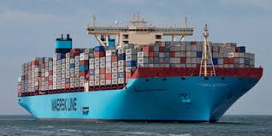
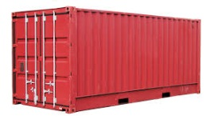
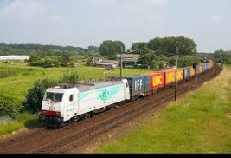
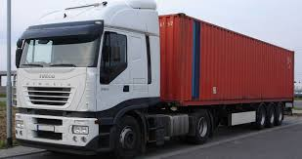
Technologie als enabler
container technologie
vertaald in moderne technologie als Platform-as-a-Service
Individuele
inhoud
Geïsoleerd opgeslagen
En makkelijk verplaatsbaar
Monitoring
Beveiliging
Logging
Coming
soon

Slide 26
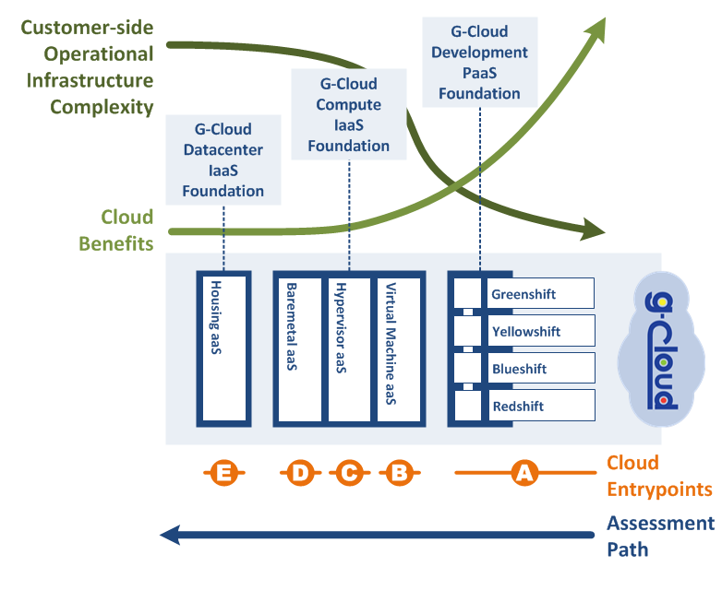
Hoogste meerwaarde in PaaS

Slide 27
Visie
Eigenaar-schap
Technologie
Aansluiten en vertrekken
Operationeel beheer
Release
beheer
Potentieel voor samenwerking

Slide 28
Kritische succesfactoren
voldoen aan (niet-)functionele verwachtingen van toepassingseigenaars
garanties op onafhankelijkheid, veiligheid en privacy
voldoende schaal
consensus rond technologisch stabiele omgeving

Slide 29
High level architectuur
Overheid ecosysteem
Private sector
Componenten delen
Toepassing
1
Toepassing
2
Toepassing
N
Partner 1
Partner 2
Partner N
Platform samenwerking
DB
DB
Technologische samenwerking
DB
DB
DB

Slide 30
Voorstel van taakverdeling
eigenaars van toepassing: verantwoordelijk voor de toepassing en de realisatie ervan
operationeel beheer platform: platformaanbieder (bvb privé-leverancier) of een samenwerking tussen partners (bvb G-Cloud)
operationeel beheer toepassing: eigenaar; eventueel in verschillende modi
self-service
basisbeheer door platformbeheerder
uitgebreid beheer door platformbeheerder

